Slide 1
Береги свою планету!
«Мы хозяева нашей природы, и она для нас кладовая солнца с великими сокровищами жизни. Рыбе- вода, птице - воздух, зверю- лес, степь, горы, а человеку нужна Родина. И охранять природу- значит охранять Родину».
М.Пришвин

Slide 2
Что такое лес?
Лес - наше богатство.
Лес-зелёный наряд нашей страны.
Лес-это дом для зверей и птиц.
Лес - наш друг.
Там, где лес всегда чистый воздух.
Лес даёт нам грибы, ягоды, орехи.

Slide 3
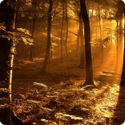

Slide 5
Экологические знаки
1.Не рвать цветы.
2. Не стрелять из рогатки.
3.Помогать птицам.
4.Не портить деревья.
5.Не уничтожать грибы, даже ядовитые.
6.Не шуметь в лесу.
7. Не вырубать деревья.
8.Сажать деревья.
9.Не оставлять мусор.

Slide 8
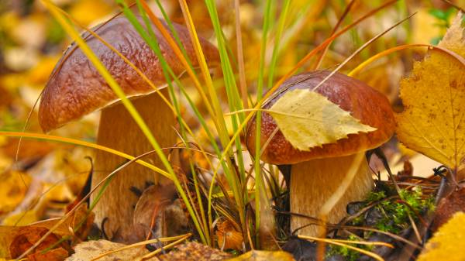
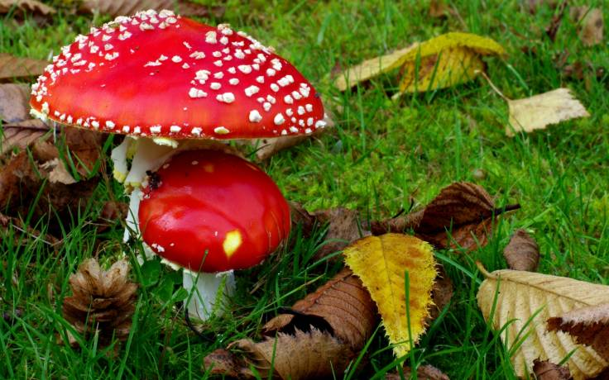

Slide 9
Жила-была река

Slide 10
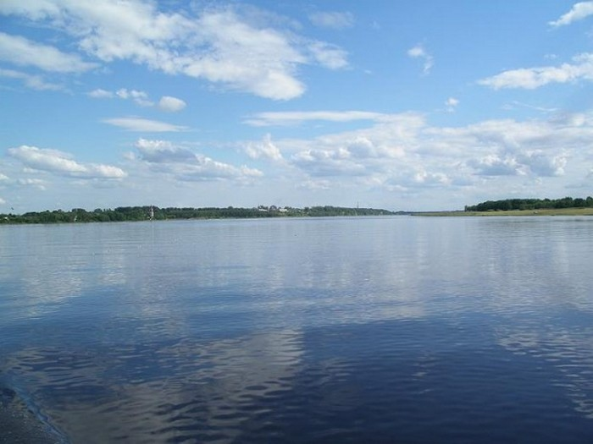

Slide 12
Пантеева Елена
Владимировна
Учитель начальных классов
МКОУ СОШ с.Комаровка.

